Slide 1
한쇼2020
기본기 다지기
도형 작성
01
제품 리뷰 분석
SNS(Social Networking Service)
【블로그:720건】
【트위터:320건】
【카페:150건】
감성분석 결과 블로그 리뷰는 타 SNS에 비해 90%의 긍정어 비율 확인
90%의 긍정어 비율

Slide 2
도형그리기
2-10슬라이드
미작성

Slide 3
조절점 편집

Slide 4
도형복사

Slide 5
도형채우기

Slide 6

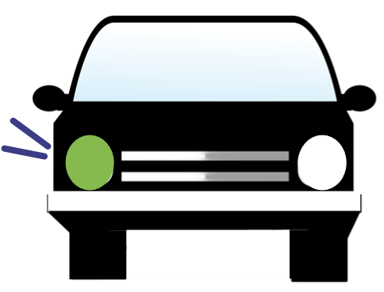

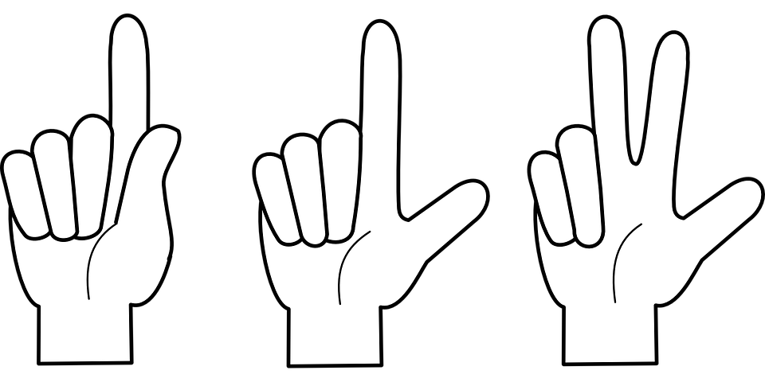

도형채우기-그림 /그림입력과 비교
전좌석 안전벨트 착용
방향지시등 켜기
휴대전화/DMB 사용금지
하루3번 양보하기
신호위반 하지 않기

Slide 7
도형서식

Slide 8
도형효과

Slide 9
도형효과-장식

Slide 10
도형모양복사 연습

